Slide 1

Создание детализированных природных ландшафтов в Unreal Engine 4
Студент: Фёдоров А.В. РК6-81Б
Научный руководитель: Витюков Ф.А.

Slide 2
Постановка задачи
Цель работы: разработать способы увеличения детализации природных сцен в движке Unreal Engine 4.
Задачи:
Исследовать различные технологии рельефного текстурирования
Исследовать способы разработки шейдеров воды
Реализовать реалистичный шейдер воды
Реализовать инструмент для создания рек
С помощью разработанного инструмента внедрить в сцену, созданную на производственной практике, реку

Slide 3
Актуальность
Актуальность работы заключается в следующем:
Рассмотренные способы увеличения детализации сцен повсеместно используются в компьютерной графике
Полученный набор инструментов может быть использован для разработки большого количества различных сцен

Slide 4
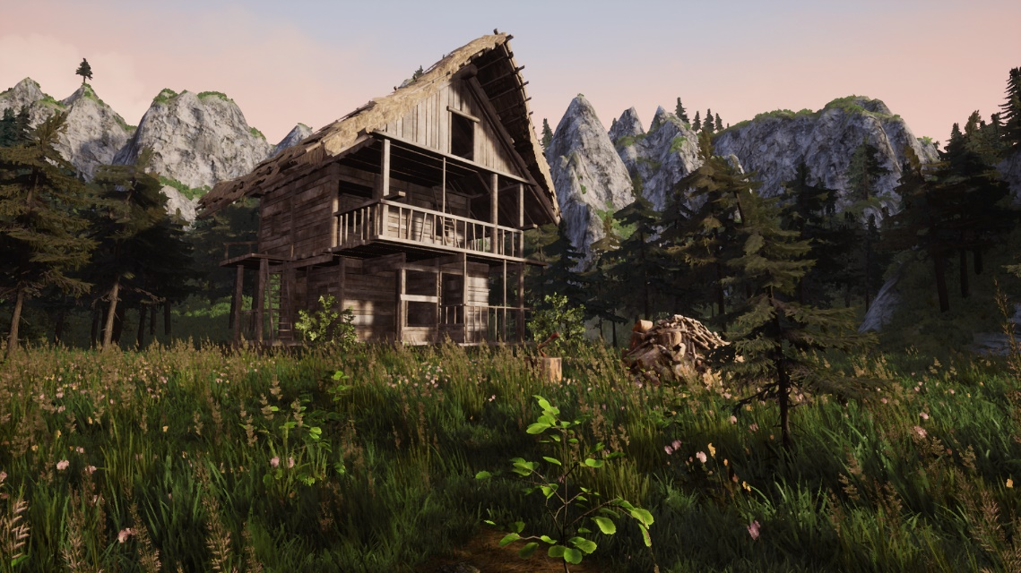
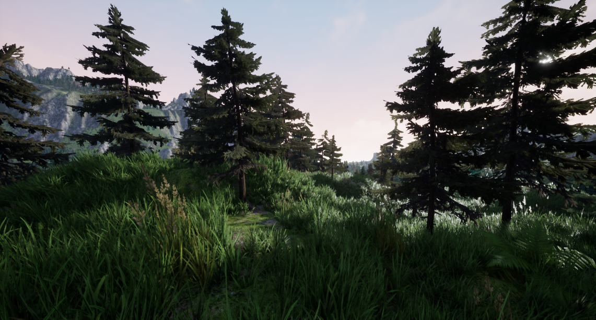
Предисловие
В ходе производственной практики была разработана природная сцена. В рамках данной работы исследованы и внедрены в данную сцену технологии повышения детализации.
Рис. 1. Сцена, разработанная на производственной практике

Slide 5
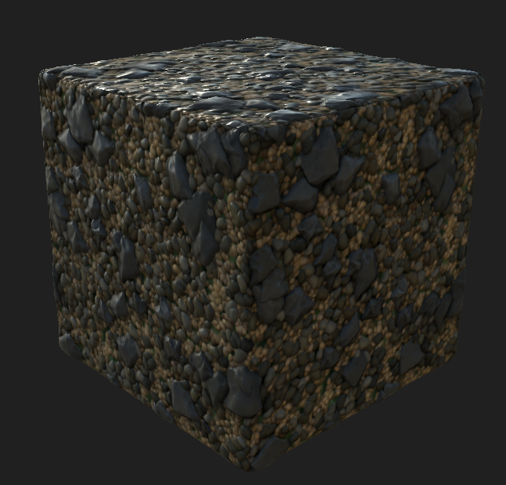
Обзор методов рельефного текстурирования
В программе Substance 3D Designer был разработан «Объёмный» материал речного дна
Он состоит из:
Текстуры цвета
Карты высот
Карты нормалей
Карты Ambient Occlusion (Окружающего затенения)
Рис. 2. Демонстрация разработанного материала

Slide 6
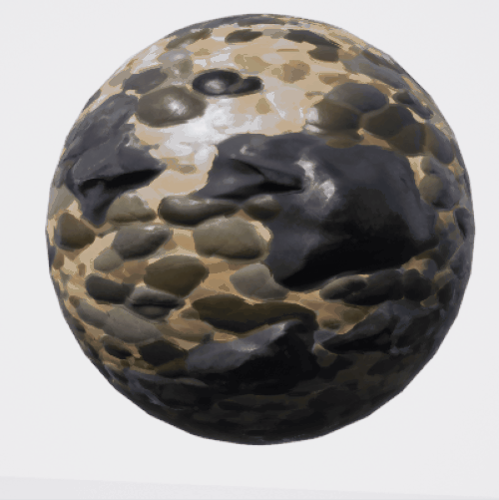
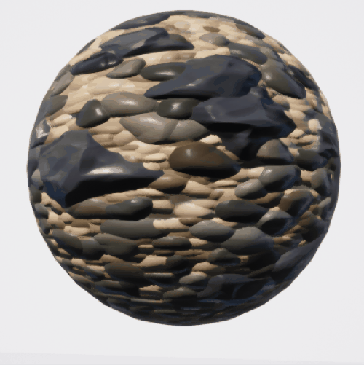
Bump mapping и Normal mapping
Рис. 3. Демонстрация материала с использованием bump mapping
Рис. 4. Демонстрация материала с использованием normal mapping

Slide 7
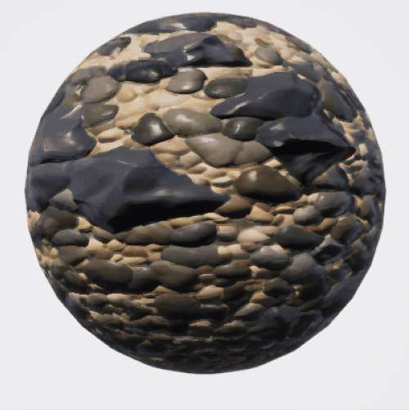
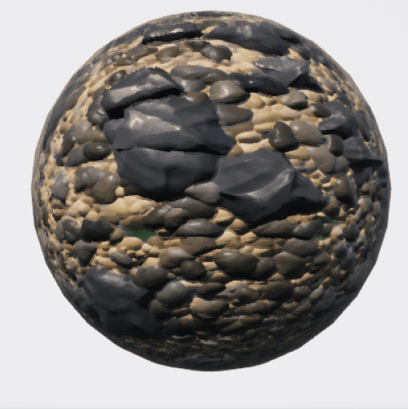
Bump offset и Parallax Occlusion Mapping
Рис. 5. Демонстрация материала с использованием bump offset
Рис. 6. Демонстрация материала с использованием bump mapping

Slide 8
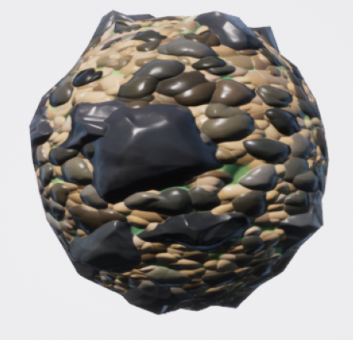
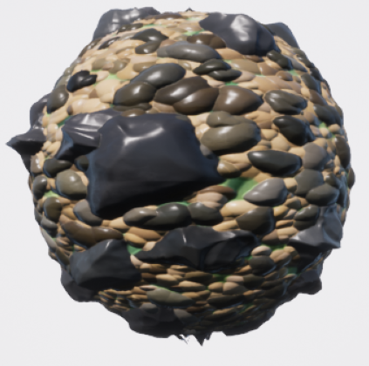
Displacement Mapping
Рис. 7. Демонстрация материала с использованием displacement mapping
Рис. 8. Демонстрация разработанного материала с использованием displacement mapping и tessellation(созданием новой геометрии

Slide 9
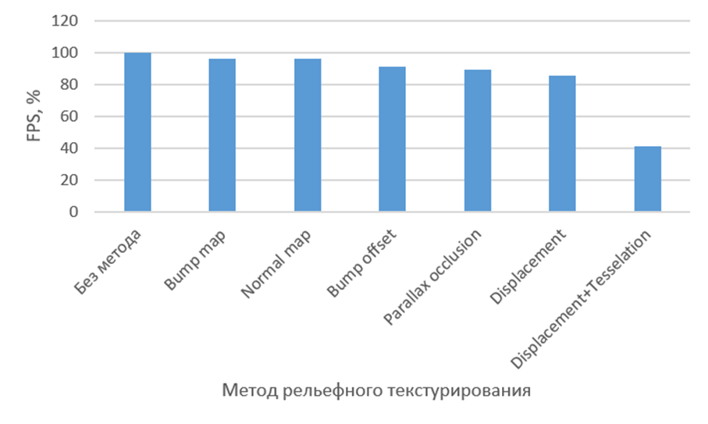
Сравнение производительностей методов рельефного текстурирования
Рисунок 9. Зависимость количества кадров в секунду от выбранного метода рельефного текстурирования.

Slide 10
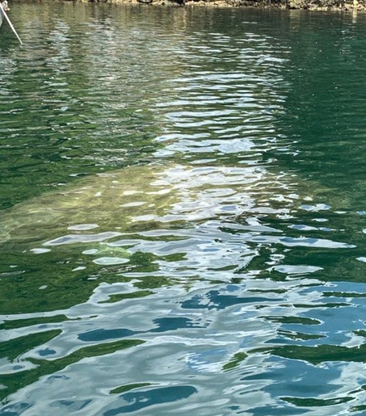
Создание шейдера воды
После анализа большого количества референсов водоёмов были выделены основные аспекты, важные для реалистичного изображения воды:
Рябь на поверхности воды
Поглощение света, усиливающееся с увеличением глубины водоёма
Отражение света, зависящее от угла наблюдения
Пена на границах воды с сушей
Рис. 10. Один из референсов поверхности воды

Slide 11
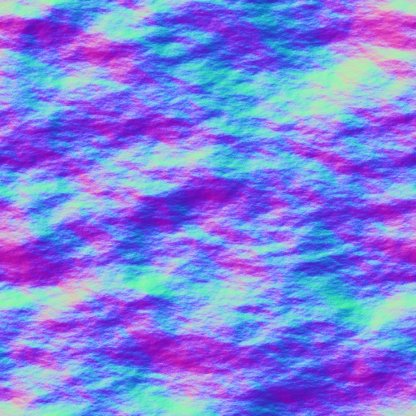
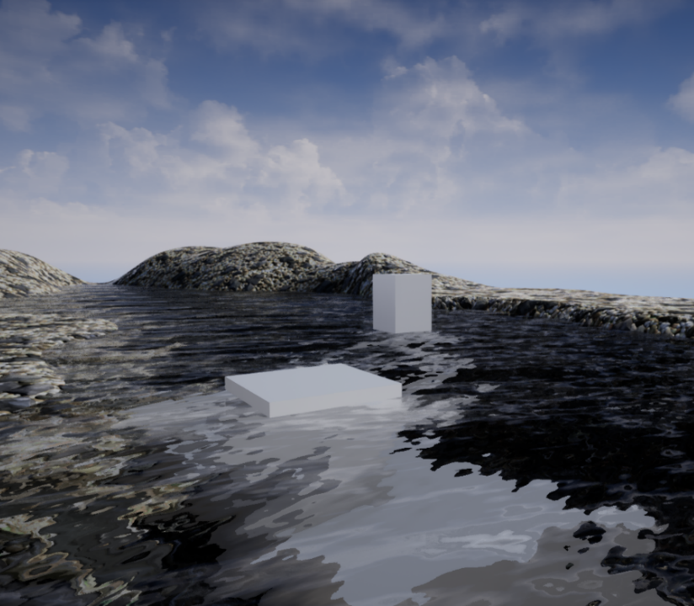
Создание ряби на поверхности воды
Движение ряби было создано с помощью использования «прокрутки» карт нормалей (Scrolling Textures)
Рис. 11. Используемая для отображения ряби карта нормалей
Рис. 12. Рябь на поверхности воды в тестовой сцене

Slide 12
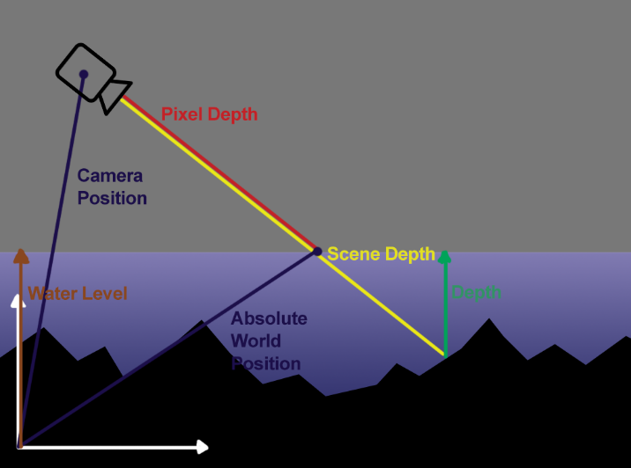
Изменение цвета в зависимости от глубины водоёма
Глубина водоёма вычисляется по следующей формуле:
Depth = (Absolute World Position - Camera Position) * (Scene Depth /Pixel Depth) - Water Level
Рис. 13. Схема нахождения глубины воды

Slide 13
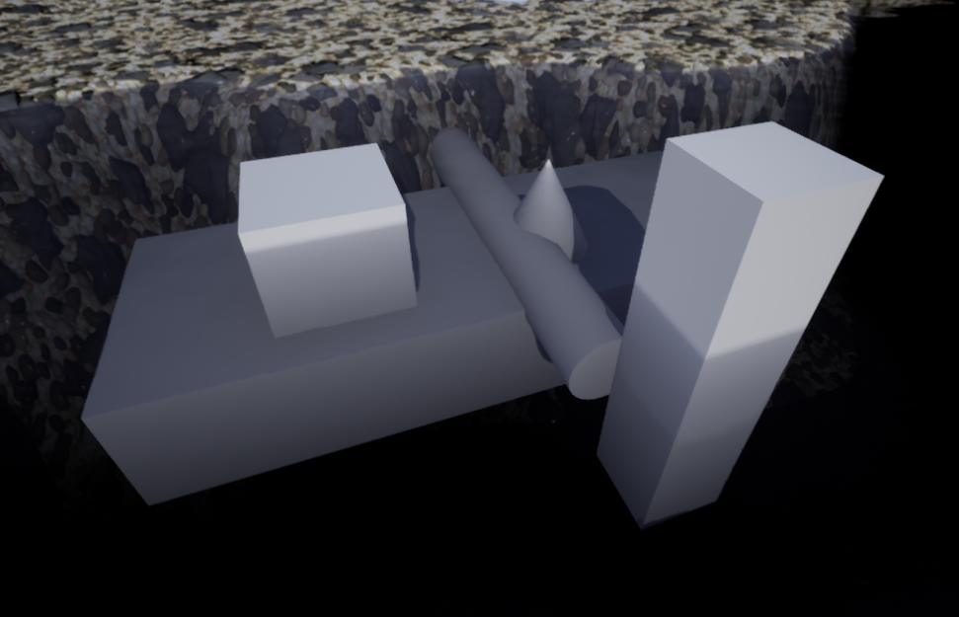
Изменение цвета в зависимости от глубины водоёма
Рис. 14. Эффект затемнения воды в зависимости от глубины в тестовой сцене

Slide 14
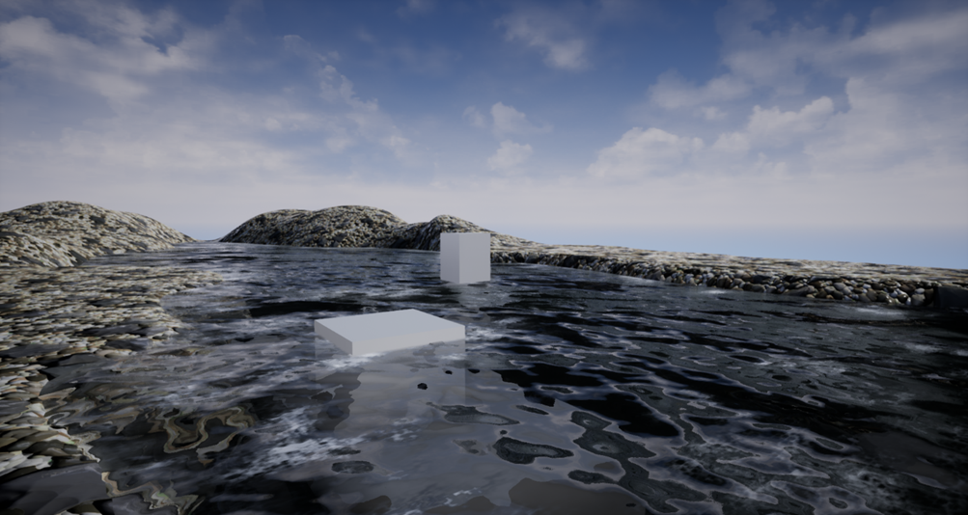
Создание пены на поверхности воды
Пена была реализована с помощью наложения текстуры поверх материала воды.
Рис. 15. Готовый материал в тестовой сцене

Slide 15
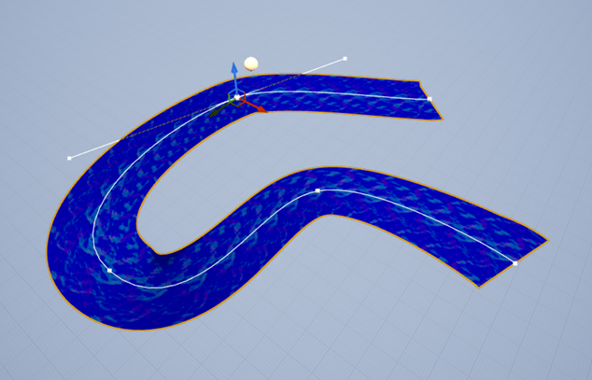
Разработка инструмента для создания рек
Для удобного создания рек произвольной формы был разработан инструмент, прокладывающий геометрию по заданному пользователем сплайну
Рис. 16. Геометрия реки, созданная по сплайну

Slide 16
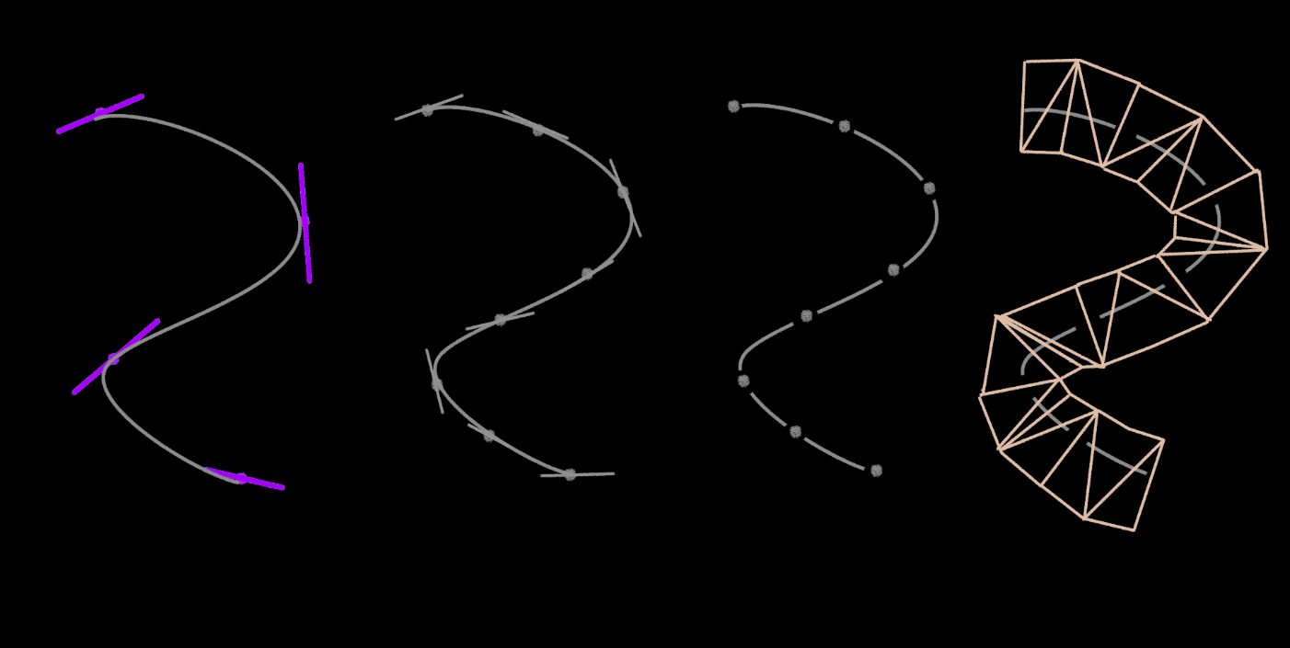
Алгоритм работы инструмента для создания рек
Кривая, произвольно заданная пользователем
2. Равномерное распределение узлов по кривой
3. Создание набора сплайнов, соединяющих пары точек
4. Создание геометрии с помощью Spline Mesh.

Slide 17
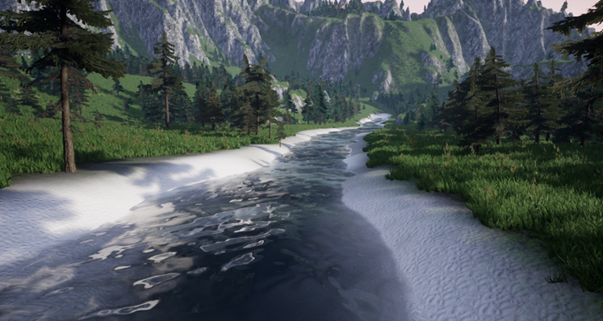
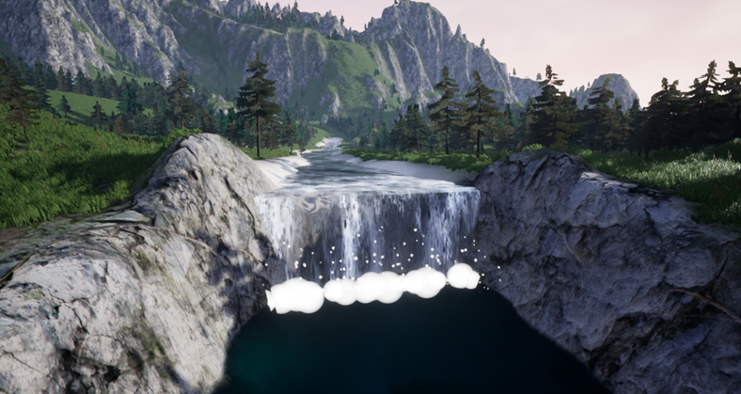
Внедрение реки в готовую природную сцену
Рис. 12. Приближение камеры к области одного из игроков

Slide 18
Заключение
В результате работы были выполнены следующие задачи:
Исследованы различные технологии рельефного текстурирования
Исследованы способы разработки шейдеров воды
Реализован реалистичный шейдер воды
Реализован инструмент для создания рек
С помощью разработанного инструмента внедрена в сцену, созданную на производственной практике, река

